Slide 1

Modul 7 (2. del)
Poiščite ustrezna sredstva – možnosti financiranja in financiranja
Irska
www.epicstays.eu

Slide 2

Učni izidi
Modul 7 (2. del) Pregled
Možnosti financiranja po posameznih državah
Najdite ustrezna sredstva – možnosti financiranja in financiranja. Drugi del modula raziskuje prilagojene možnosti financiranja za alternativne turistične nastanitve na Irskem, v Sloveniji, na Islandiji, v Italiji in na Nizozemskem. Ta del se osredotoča na Irsko. Naučite se, kako identificirati, primerjati in oceniti vire financiranja, ki najbolj ustrezajo vašemu poslovnemu modelu in ciljem. Poudarek je na usklajevanju s ključnimi prednostnimi nalogami, kot so obnova, nizkoogljična rast in vrednost skupnosti. Na koncu boste sposobni oceniti upravičenost, se znajti v nacionalnih in evropskih shemah ter izbrati prave poti financiranja za uspeh trajnostnega turizma.
Raziščite, kako kombinacija nacionalnih, evropskih in lokalnih sredstev za financiranje v Irski v povezavi s strokovno podporo ustvarja resnične priložnosti za trajnostne, majhne turistične nastanitve.
Prepoznajte vlogo strokovne podpore pri dostopu do teh možnosti financiranja in njihovem upravljanju.
Ocenite, kako se lahko majhni turistični projekti, kot so koče ali glamping podi, uspešno začnejo in razširijo z uporabo razpoložljivih sredstev.
Razumite preverjene poti za gradnjo trajnostnih, majhnih nastanitvenih podjetij na Irskem.

Slide 3
03
Možnosti financiranja na Irskem
za alternativne turistične nastanitve
Irska kombinacija nacionalnih, evropskih in skupnostnih sredstev, skupaj s strokovno podporo, ustvarja resnične priložnosti za trajnostne, majhne turistične nastanitve. Začetek z eno samo kočo ali glamping podom in pametno širjenje je dokazano pot do uspeha.

Slide 4
Uvod: Prednostne naloge financiranja na Irskem
Razvoj podeželja, koristi za skupnost, energetska učinkovitost, diverzifikacija, zelena trajnost in izkušnje, ki temeljijo na potopitvi v okolje.
Irski pristop k financiranju daje prednost razvoju podeželja, energetski učinkovitosti in turizmu, ki temelji na izkušnjah. S programi, kot so LEADER, lokalni podjetniški uradi, investicijski programi Fáilte Ireland in energetske subvencije SEAI, si vlada prizadeva spodbuditi ustvarjanje lokalnih delovnih mest, podpreti dediščino in kulturo ter doseči podnebne cilje v turističnem sektorju.
Za ponudnike alternativnih nastanitev je ključno, da se uskladijo s temi cilji. Projekti morajo pokazati, kako bodo prispevali k vitalnosti podeželja, bodisi z ustvarjanjem delovnih mest, preoblikovanjem stavb kulturne dediščine ali izboljšanjem lokalnega izkustvenega gospodarstva.
Posebno dobro podprti so projekti, ki ponujajo potopitveni kulturni, naravni ali wellness turizem. Če vaš predlog vključuje zeleno trajnost, kot so nadgradnje obnovljivih virov energije, izolacija stavb ali ohranjanje biotske raznovrstnosti, boste upravičeni tudi do subvencij SEAI. Da bi bili v Irski uspešni, morajo prosilci pripraviti trden poslovni načrt, se zgodaj povezati z lokalno akcijo skupino in jasno pokazati, kako njihova ponudba nastanitev podpira koristi za skupnost in okoljsko trajnost.

Slide 5




1
Dotacije lokalnega podjetniškega urada (LEO)
Cilj: Subvencije lokalnega podjetniškega urada (LEO): LEO v vaši regiji je prva postaja za pomoč lokalnim malim podjetjem in start-upom. Nudi finančno podporo in mentorstvo.
Ponujajo subvencije za študije izvedljivosti, da pomagajo ponudnikom alternativnega turizma v začetni fazi (npr. glamping lokacije, kmetije) pri preverjanju idej, raziskavah izvedljivosti in zagonskem kapitalu. Ta sredstva lahko pokrijejo do 50 % stroškov (največ 15.000 EUR) za tržne raziskave, prototipe in druge povezane stroške. Subvencije za zagonska podjetja, pogosto do 30.000 EUR za kapital ali stroške zaposlovanja, običajno zahtevajo ustrezna sredstva.
Nasvet:
Vedno se posvetujte s svojim svetovalcem LEO – tudi če ne dobite subvencije, vam LEO lahko ponudi usposabljanje (npr. tečaje Start Your Own Business) in podporo mentorja.

Slide 6
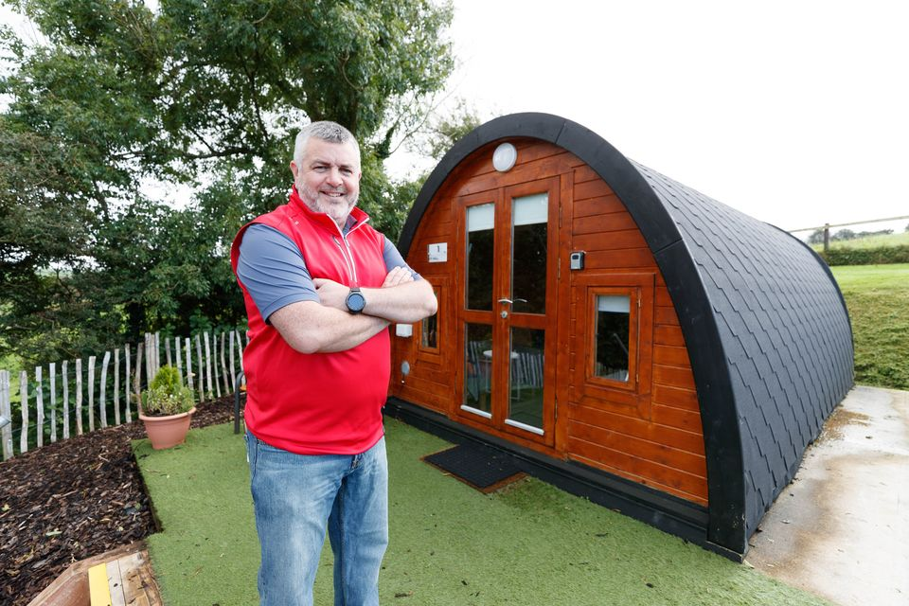

PRIMER Ivy Hill Glamping
Primer: Ivy Hill Glamping v okrožju Clare je začel z enim podom in se s podporo LEO razširil. Alan Vaughan, kmet, ki se ukvarja z rejo živine, je uspešno diverzificiral svojo kmetijo z uvedbo glamping nastanitev.
Ustanovil je Ivy Hill Glamping, ki privablja domače in tuje obiskovalce, pri čemer vsaj polovica rezervacij prihaja od tujih gostov.
To podjetje mu je prineslo dodatni vir dohodka in povečalo vrednost njegove kmetije, kar dokazuje potencialne koristi agroturizma za kmete na primernih lokacijah.
Opomba: LEO subvencije dajejo prednost proizvodnim ali izvozno usmerjenim podjetjem, vendar se lahko za subvencije kvalificirajo tudi inovativni turistični projekti, zlasti če ustvarjajo delovna mesta in imajo potencial za privabljanje tujih obiskovalcev (kar jih v nekem smislu naredi za „izvoz“).

Slide 7
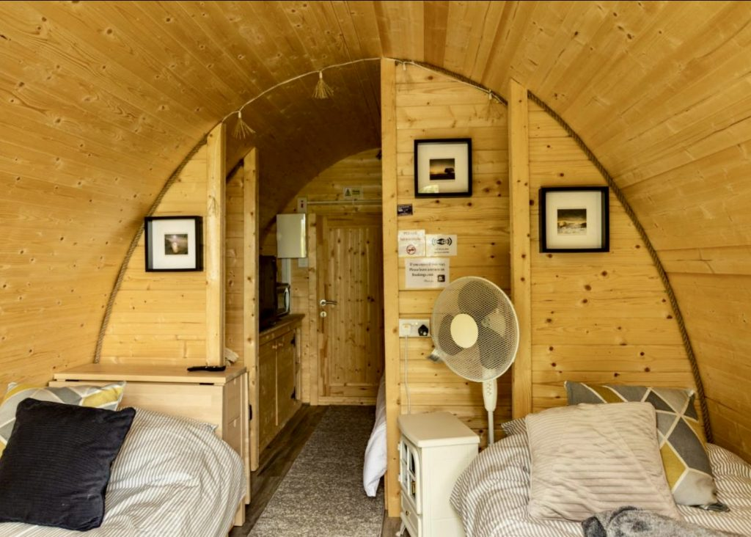
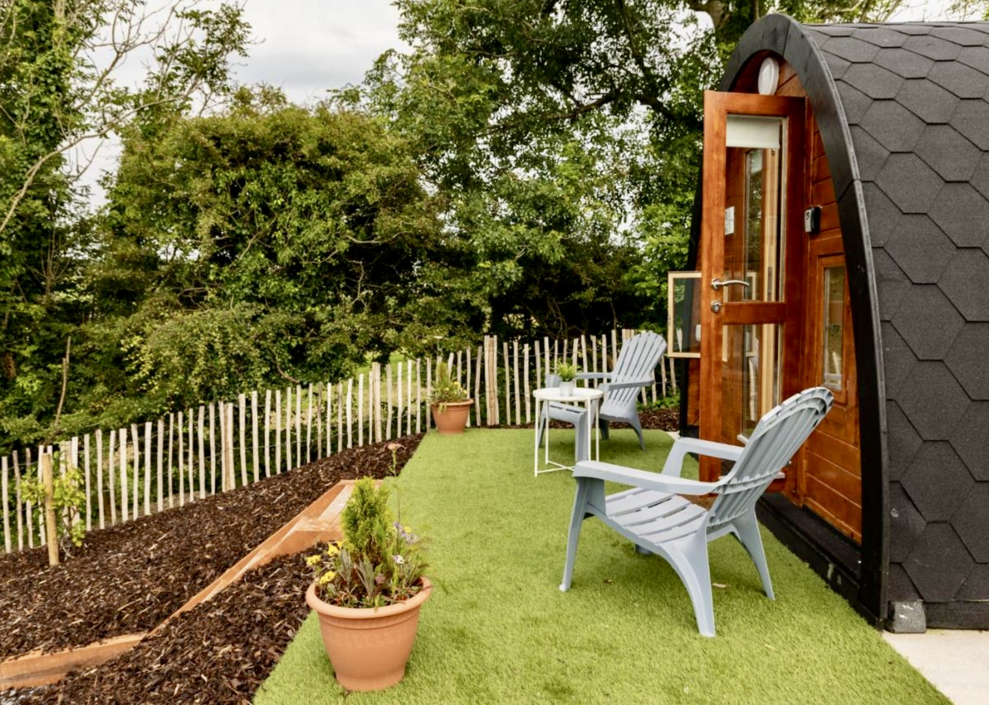
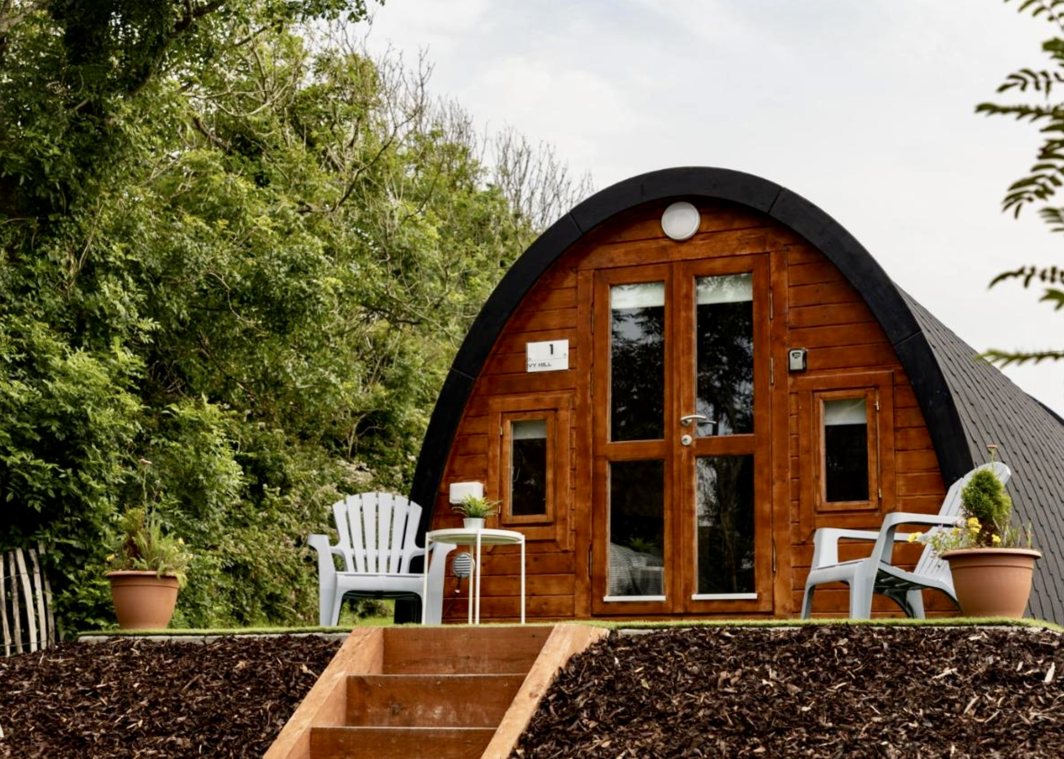
PRIMER Ivy Hill Glamping
Na primer, glamping pod One Bed 4m X 8m od Loghouse, ki stane 13.630,00 €, ponuja pripravljeno rešitev za nastanitev gostov.
„Zakaj je bilo odprtje enega glamping poda na njegovi kmetiji najboljša stvar, kar je kmet iz Clare kdaj naredil“ Irish Independent
Za tiste, ki razmišljajo o podobnem podjetju, je odprtje enega samega glamping poda lahko primeren način za preizkus trga.
Za tiste, ki razmišljajo o podobnem podjetju, je začetek z enim samim glamping podom lahko obvladljiv način za preizkus trga.
Poleg tega lahko oprema podu z udobji, kot je Rhino-Pods Cubit – kompaktna, prenosna zunanja kuhinja z umivalnikom in samodejnim pipom – izboljša izkušnjo gostov.

Slide 8

2
Posojila Microfinance Ireland (MFI)
Cilj: Posojila Microfinance Ireland (MFI): Posojila, ki jih podpira vlada, za mala podjetja in start-up podjetja, ki morda ne izpolnjujejo pogojev za bančna posojila.
Če banka zavrne prošnjo, lahko MFI posreduje s posojilom za mala podjetja. Posojila v višini 5.000–50.000 EUR z obrestno mero 6–7 % se odobrijo start-upom in mikro podjetjem (z manj kot 10 zaposlenimi).
Omogočajo ponudnikom alternativnih nastanitev financiranje koč, podov ali prenov, kadar tradicionalni krediti niso na voljo. Pogosto podpirajo mentorstvo in napotitve LEO.
Primer: Mnoga start-up podjetja na področju podeželskega turizma, zlasti penzioni in glamping lokacije, uporabljajo posojila MFI, ko jim banke zavrnejo posojilo.

Slide 9


Mikrofinanciranje Irska (MFI) Posojila
Prednost: Postopek je nekoliko lažji kot pri bankah in ponuja nekaj mentorstva, čeprav so obrestne mere nekoliko višje.
LEO vam lahko pomaga pri prijavi. Obrestne mere so okoli 6–7 %. Na njihovi spletni strani so na voljo tudi predloge za poslovni načrt in denarni tok.
Priporočena literatura
Mikrofinanciranje Irska Posojila
Failte Ireland Funding, Irska
Program LEADER za razvoj podeželja

Slide 10
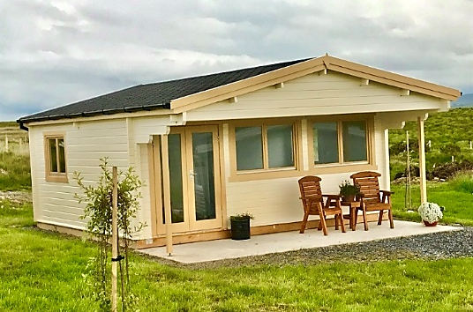

3
LEADER subvencije za razvoj podeželja
Cilj: Sredstva za razvoj podeželja LEADER: LEADER je program financiranja, ki ga vodi skupnost v okviru programa EU za razvoj podeželja. Upravljajo ga lokalne akcijske skupine (LAG).
Za irske podeželske skupnosti je zelo pomemben. Vsaka lokalna akcijska skupina (običajno družba za razvoj okrožja) objavlja razpise na teme, kot so podeželski turizem, diverzifikacija in podeželsko mladino.
Zasebno podjetje lahko običajno pridobi 50 % upravičenih stroškov projekta za infrastrukturo podeželskega turizma, kot so ekološka nastanitev, poti ali objekti, ki podpirajo izkušnje obiskovalcev. Običajno do omejenega zneska, ki se spreminja, pogosto med 50.000 in 200.000 evrov.

Slide 11

Dotacije LEADER za razvoj podeželja
Primer:
Lokalni razvojni odbor Donegal (LCDC) je pomagal pri projektu Owenea River Rest glamping cabins v Donegalu na Irskem – projektu diverzifikacije kmetij, ki je bil razvit s pomočjo subvencije LEADER v višini 97 000 EUR. Subvencija je pokrila 50 % stroškov projekta, preostanek pa je prispeval lastnik s svojim vložkom in delom.
Opomba: Zahteva se trden poslovni primer in koristi za skupnost. Pokazati morate, kako projekt koristi širši skupnosti (delovna mesta, obiskovalci, podpora lokalnim dobaviteljem). Pravočasno se obrnite na lokalno razvojno družbo – ti vam lahko pomagajo pri izpolnjevanju meril in časovnem načrtovanju.
Priporočena literatura
LEADER Association for Rural Development (ELARD)

Slide 12

4
Failte Ireland
Nacionalna turistična organizacija
Cilj: Failte Ireland je nacionalni turistični organ, ki ponuja ciljne subvencije za izboljšanje turističnih izkušenj in infrastrukture.
Financira trajnostne projekte na področju nastanitve in izkušenj obiskovalcev, zlasti v območjih obnove, kot so Midlands. Zneski se razlikujejo; nedavno dodeljena sredstva so znašala 2,9 milijona evrov za 17 trajnostnih turističnih projektov.
V okviru Sklada za pravično prehod so posredniški organ, odgovoren EMRA, ki je zadolžen za upravljanje do 68 milijonov evrov za program Regenerativni turizem in oblikovanje prostora 2023–2026. Za več informacij kliknite tukaj.
Nasvet: Spremljajte objave Fáilte Ireland – včasih sodelujejo pri projektih EU ali razpisujejo nepovratna sredstva za posebne niše (npr. prilagajanje varnostnim ukrepom COVID, vključujoč turizem itd. Turističnim startupom ponujajo tudi storitve „mentorstva/klinike“, ki vam lahko posredno pomagajo izboljšati vloge za financiranje.

Slide 13
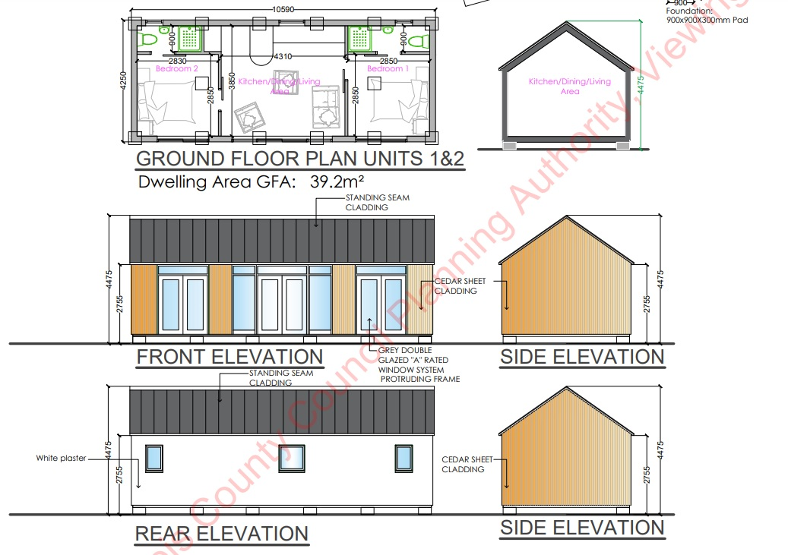
Primer iz prakse: Emo Court Glamping,
Prilagojeno družinam prijazno glamping na Wild Atlantic Way
Luksuzno glamping mesto Emo Court Glamping in konjski vagon, glamurozna kamping destinacija v Laoisu, sta si zagotovila financiranje v višini 550.000 evrov.
Program Failte Ireland: Turistične destinacije v okrožju Laois so bile med 17 turističnimi projekti, ki so prejeli skupaj 2,9 milijona evrov naložb v okviru programa Fáilte Ireland za zasebna in skupnostna mala in srednja podjetja, ki je del programa Sklada EU za pravično prehod.
Spletna stran: https://www.glampingunderthestars.ie/emo-court/

Slide 14
Primer iz prakse: Emo Court Glamping,
Prilagojeno družinam prijazno glamping na Wild Atlantic Way
Rezultat: V kategoriji 2 programa, ki je namenjen razvoju trajnostnega turizma, sta bila izbrana dva projekta iz okrožja Laois. Največji upravičenec iz okrožja Laois je bil Emo Court Glamping, ki je pridobil skupaj 300 000 EUR za izgradnjo luksuznih ekoloških glamping koč, vključno s kočo, dostopno za invalidske vozičke. Gradbeno dovoljenje je bilo izdano za tri samostojne enote v Gate Lodge.
Spletna stran: https://www.glampingunderthestars.ie/emo-court/

Slide 15

Zeleno financiranje za alternativne turistične nastanitve na podeželju

Slide 16
Zelena sredstva za podeželsko alternativno turistično nastanitev
Razmišljate o tem, da bi svoje podjetje za podeželski turizem naredili bolj zeleno? Ne glede na to, ali upravljate glamping, ekološko kočo ali kmetijo, države, kot so Irska, Slovenija, Islandija, Nizozemska in Italija, ponujajo zelene subvencije in posojila, da bi malim turističnim podjetjem pomagale postati bolj trajnostna.
Lahko dobite sredstva za nadgradnje, kot so sončni kolektorji, izolacija, toplotne črpalke ali celo ekološke certifikacije.
Na primer, irska agencija SEAI ponuja subvencije za energetsko nadgradnjo, slovenski Ekološki sklad podpira zelene prenove, Italija pa ima 500 milijonov evrov sredstev za bolj trajnostni turizem. Na Islandiji se podeželske gostišča lahko prijavijo za regionalne razvojne ali inovacijske sklade, Nizozemska pa ponuja velikodušne davčne olajšave in subvencije za energetsko učinkovite izboljšave.
Prehod na zeleno energijo ni dober samo za planet – zmanjša tudi vaše stroške za energijo, izboljša vaš ugled pri ekološko ozaveščenih gostih in zagotovi prihodnost vašega podjetja. In najboljše od vsega? Mnoge od teh shem so prilagojene majhnim podeželskim turističnim nastanitvam, kot je vaša.
Raziskajmo, kaj je na voljo in kako lahko izkoristite te odlične priložnosti!

Slide 17

Zelene subvencije in financiranje (Irska)
Sklad LEADER za zeleno gospodarstvo:
Irska ponuja tako nepovratna sredstva kot posojila za zeleni turizem.
Na primer, v okviru novega irskega programa LEADER (2023–2027), ki ga podpira SKP, se podeželski turizem izrecno financira kot podjetje „zelene ekonomije“.
LEADER (2023–27): Podeželski območji lahko v okviru programa LEADER pridobijo nepovratna sredstva za projekte zelene ekonomije in podeželskega turizma.
Primer: Castle Darcy Glamping (ekološke hišice) v okrožju Clare je prejel nepovratna sredstva LEADER v višini 200 000 EUR.
Primer: Ardmore Open Farm v Waterfordu je prejel 143 247 EUR za nastanitev glamping podov.
1

Slide 18
Zelene subvencije in financiranje (Irska)
2
Failte Ireland upravlja tudi večje programe, med katerimi je treba posebej omeniti sklad za obnovitveni turizem in urejanje prostora (68 milijonov evrov, 2023–2026) za trajnostni razvoj v regiji Midlands.
GreenPlus (Enterprise Ireland) se lahko uporabi za usposabljanje in zunanje svetovanje za izvajanje najboljših okoljskih praks v podjetju.
Upravičeno: najem zunanjega ponudnika okoljskih storitev, priprava načrta trajnosti, ekološka certifikacija, usposabljanje osebja ali nastanitev digitalnega nadzora.
Lahko krije del stroškov plač za do 10 zaposlenih, ki delajo v okviru zelene ekipe. Z 50 % upravičenih stroškov projekta do največ 50.000 EUR (50 % projekta v vrednosti 100.000 EUR).
3

Slide 19

Zelene subvencije in financiranje (Irska)
4
SEAI & Energy Financing podpira ponudnike nastanitev z zagotavljanjem subvencij in posojil za energetsko sanacijo in izboljšanje energetske učinkovitosti (npr. sončni kolektorji, izolacija, ogrevalni sistemi). Običajno krije 30–50 % skupnih stroškov sanacije. Dostop do poceni „zelenih“ posojil je mogoč prek Strategic Banking Corporation of Ireland, Growth & Sustainability Loan Scheme. Ta zagotavlja dolgoročno financiranje za mala in srednja podjetja, ki vlagajo v ukrepe za boj proti podnebnim spremembam ali varčevanje z energijo.
SBCI Energy Efficiency Loans: Ponuja nizkoobrestna posojila za energetsko izboljšanje MSP. Če torej nameravate namestiti sončne kolektorje, visoko učinkovito ogrevanje itd., preučite te možnosti – morda boste lahko financirali z mešanico subvencij in posojil pod zelo ugodnimi pogoji.
Program subvencij SEAI Community Energy Grant lahko financira projekte, ki imajo skupnost. Primer: Glamping kamp se poveže z lokalnim skupnostnim centrom, da zaprosi za sofinancirano sončno napravo.

Slide 20
Zelene subvencije in financiranje (Irska)
5
LeanPlus
(Enterprise Ireland) vam pomaga pri uvajanju novih procesnih inovacij, ki bodo povečale vašo operativno učinkovitost, da boste lahko zagotovili višjo kakovost, hitrejše delovanje in manj odpadkov. 50 % upravičenih stroškov projekta do največ 100.000 EUR (50.000 EUR subvencije).
Pospešena amortizacija (ACA)
100 % davčni odbitek v prvem letu za energetsko učinkovito opremo.
Upravičeno: oprema na odobrenem seznamu SEAI – vključuje sončno toplotno energijo, LED-osvetlitev, učinkovite kotle, toplotne črpalke.
Zmanjša vaš obdavčljivi dobiček in izboljša denarni tok za mala turistična podjetja.
6

Slide 21

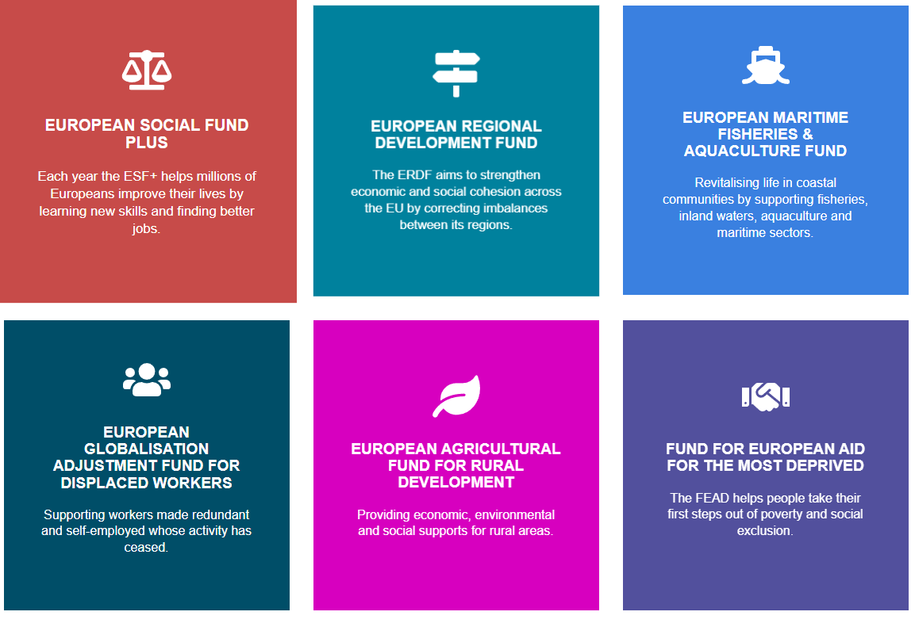
Viri in podpora
Teagasc: Če ste kmet, ki se ukvarja z diverzifikacijo, ima Teagasc (kmetijska svetovalna služba) na voljo vire o agroturizmu in pogosto organizira spletne seminarje ali tečaje.
Irish Self-Catering Federation (ISCF) je še ena organizacija, ki ponuja usposabljanje in svetovanje ljudem, ki začenjajo s samopostrežnim gostinstvom ali glampingom. Njihova spletna stran (iscf.ie) je lahko koristna za mreženje in izmenjavo najboljših praks.
Več informacij tukaj To Pod or Not To Pod, Farmers Journal.
Teagasc & ISCF
Portali za vloge za subvencije: Za mnoge javne subvencije (LEADER itd.) je mogoče vlogo vložiti prek lokalnih uradov. Pazite pa tudi na portal EU-Funds Portal for Ireland ali spletno stran vaših lokalnih organov, kjer boste našli novice o razpisih. Nekateri okrajni sveti na primer ponujajo subvencije za mala podjetja ali skupnosti, za katere se lahko prijavite.

Slide 22

Viri in podpora
Enterprise Ireland (EI) običajno ne financira lokalnih storitev, kot je posamezno podjetje za glamping, razen če imate zelo izvozno usmerjen ali inovativen model (EI se osredotoča na večja, razširljiva podjetja). Če pa se razvijete v, recimo, mrežo ekoloških nastanitev ali tehnološko platformo za turizem, bi EI lahko postal relevanten.
Za projekte v lasti skupnosti programi CLÁR in Town and Village Renewal včasih financirajo turistično infrastrukturo v prikrajšanih območjih (običajno prek lokalnih svetov). Čeprav niso neposredno namenjeni zasebnim podjetjem, lahko izboljšajo lokalne storitve, ki koristijo vaši lokaciji (poti, označbe itd.). Primer: Program Town and Village Renewal Scheme (TVRS) zagotavlja financiranje projektov, ki povečujejo privlačnost in trajnost naših mest in vasi. Od uvedbe programa Town and Village Renewal Scheme je bilo za skoraj 1800 projektov dodeljenih več kot 177 milijonov evrov.

Slide 23
Bravo
Modul 7 (3. del)
Naložbe, vloge za subvencije in predstavitev vaše ideje
Zaključili ste … Modul 7 (2. del)
Poiščite ustrezna sredstva
Irska
Naslednje je ...

